Slide 1



Slide 2

s.id/khobar

Slide 3
Tentang Khobar (1)
Nama : Khobar
Bahasa Pemrograman : Java, XML
Arsitektur Aplikasi : Android Architecture Component
Fungsi : Aplikasi untuk membaca berita
Pengembang : 1. Sunu Ilham Pradika 17081010045
2. Amir Muhammad Hakim 17081010051

Slide 4
Tentang Khobar (2)
Khobar adalah aplikasi untuk membaca berita, dimana berita diambil melalui API yang disediakan newsapi.org
Tipe berita yang ditampilkan dibagi menjadi dua, pada bagian atas terdapat berita utama yang dapat digulung secara horizontal, dan di bawahnya terdapat berita harian yang dapat digulung secara vertikal.
Terdapat update baru pada Khobar yakni mekanisme online-offline, tombol refresh dan update beberapa komponen UI sebagai pembaruan untuk UAS.

Slide 5
Daftar Penerapan :
Activity
Intent
Layout
View
Viewgroup
Scrollview
Data Management

Slide 6
Activity & Intent

Slide 7
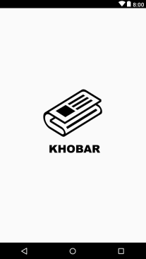
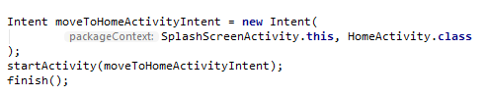
Splash Screen Activity
Activity ini menampilkan Splash Screen aplikasi. Di dalamnya terdapat logo Khobar.
Setelah 2 detik ditampilkan maka aplikasi akan melakukan intent ke HomeActivity.

Slide 8
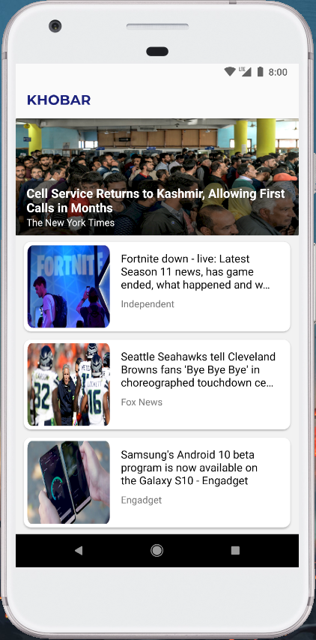
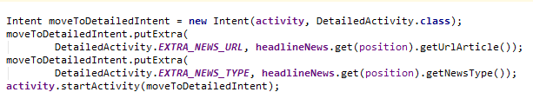
Home Activity
Activity ini menampilkan daftar berita
Ada 2 jenis berita yakni berita utama dan berita reguler
User dapat memberikan aksi klik pada salah satu berita untuk melihat detail berita

Slide 9

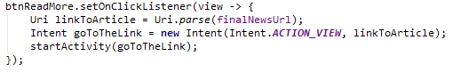
Detail Activity
Activity ini detail berita yang dipilih
User dapat menggulung ke bawah untuk melihat seluruh konten dari detail berita
Di paling bawah halaman terdapat tombol ‘view article“ yang akan mengarahkan ke situs konten berita

Slide 10
Data Management
Seperti yang disebutkan di awal, bahwa arsitektur aplikasi ini adalah Android Architecture Components.
Android Architecture Components memungkinkan untuk pengimplementasian mekanisme offline-online pada Khobar.
Offline-online ini dapat membantu user untuk menghemat data dan membuat user dapat mengakses berita walaupun sedang offline.
Mekanismenya, data berita yang didapat dari API akan dilakukan parsing lalu disimpan ke dalam database lokal dan kemudian diambil dari database lokal untuk ditampilkan ke antar-muka user.
User juga dapat melakukan refresh untuk memperbarui berita dengan cara request lagi ke API.

Slide 11
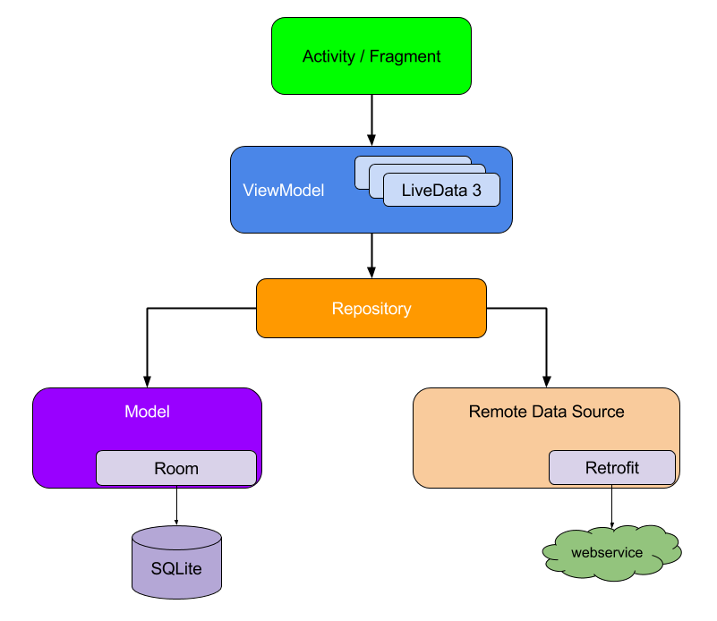
Data Management
Arsitektur Khobar
loopj
newsapi.org

Slide 12
Layout, View, View group, dan, ScrollView

Slide 13
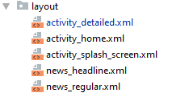
Layout
activity_detailed.xml
activity_home.xml
activity_splash_screen.xml
news_headline.xml
news_regular.xml

Slide 14
activity_splash_screen.xml
ConstraintLayout
ImageView

Slide 15
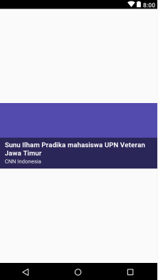
news_headline.xml
CardView
ConstraintLayout
ImageView
ImageView
ConstraintLayout
TextView
TextView

Slide 16
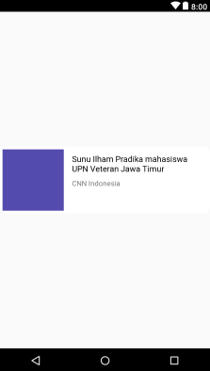
news_regular.xml
CardView
ConstraintLayout
ImageView
TextView
TextView

Slide 17
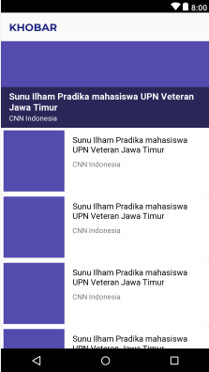
activity_home.xml
ConstraintLayout
Toolbar
TextView
RecyclerView
RecyclerView

Slide 18
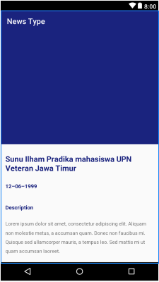
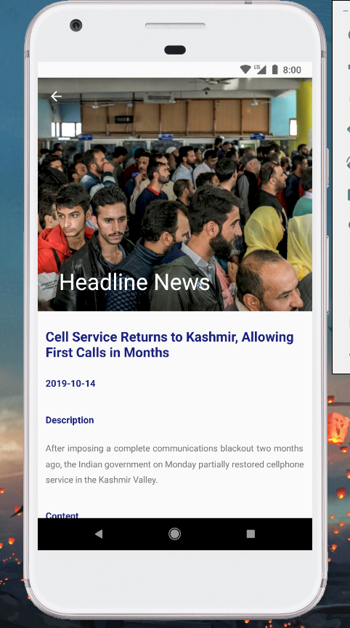
activity_detailed.xml
CoordinatorLayout
AppBarLayout
CollapsingToolbarLayout
ImageView
NestedScrollView
Toolbar
LinearLayout
TextView
TextView
TextView
TextView
TextView
TextView
MaterialButton
ConstraintLayout
ProgressBar

Slide 19
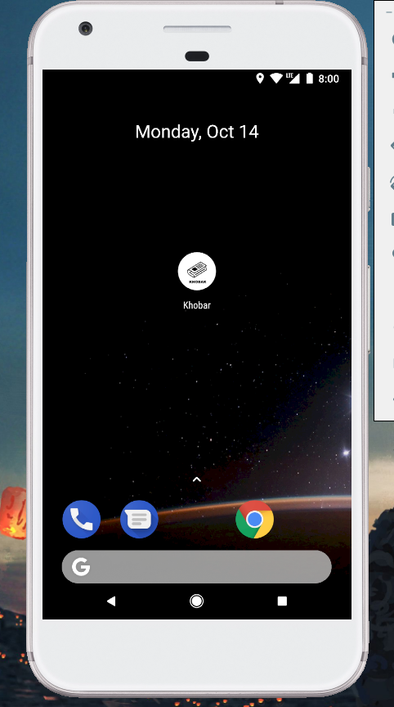
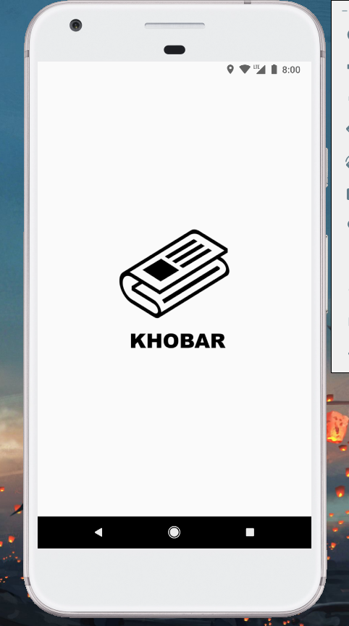
Dokumentasi (1)

Slide 20
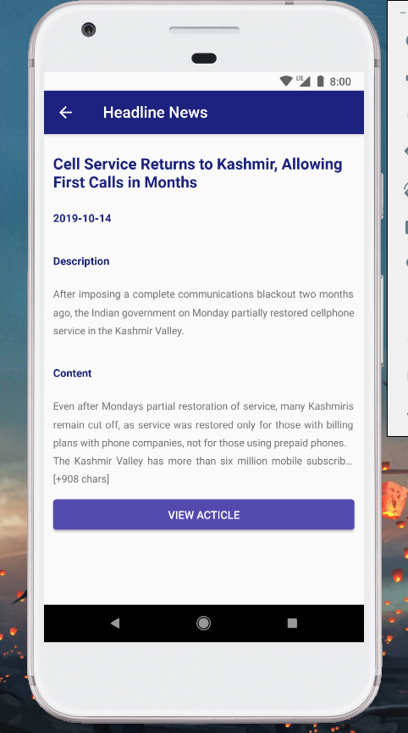

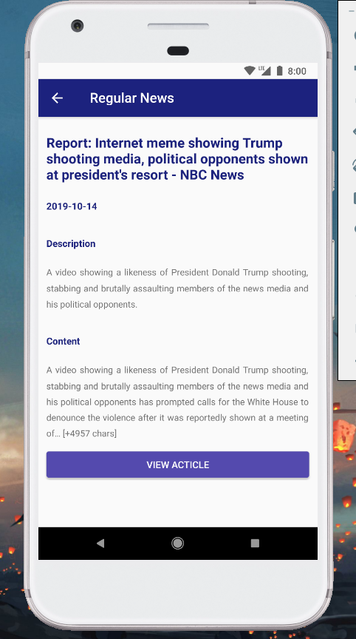
Dokumentasi (2)

Slide 21
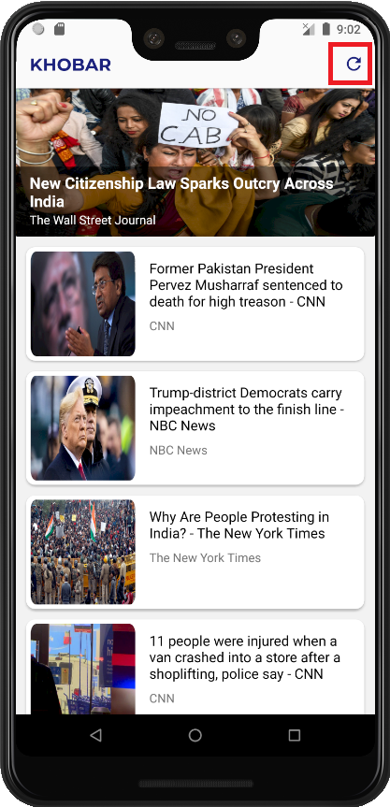
Update Dokumentasi

